Slide 1
Индивидуальный проект по теме: Кто такой программист, зачем он нужен?
Выполнила: студентка ППК СГТУ Им. Гагарина Ю. А.
Николаева Дарья Сергеевна
Руководитель: Комзолова Анна Александровна

Slide 2
сейчас отрасль IT в целом и программирование в частности
находятся на пике востребованности. Компании конкурируют за квалифицированных специалистов. В перспективе ближайших 5 лет программистов ждет благополучная жизнь и высокие зарплаты, потому что молодых кадров станет немного меньше. Придет период демографической ямы из-за низкой рождаемости в начале 90-х гг.
Но рынок IT ждет несколько опасностей. Во-первых, обучение программированию сейчас начинается уже практически с детского сада. Самые известные обучающие языки — это Scratch от MIT и Blockly от Google. Вероятно, навык программирования будет настолько же распространен, как знание английского языка, то есть будет входить в "джентльменский набор" при приеме на работу. А если им владеет почти каждый, то и ценность работы снижается.
Во-вторых, IT-образование сейчас дает почти каждый колледж и вуз. После дефицита рынок может "насытиться" профессиональными программистами, и их зарплаты упадут. В-третьих, есть страны, в частности Индия, где IT-образование развивается еще быстрее. И в определенный момент услуги программирования насытят мировой рынок, как сейчас произошло с товарами, произведенными в Китае. С индийскими программистами трудно будет конкурировать в цене.
Будущему программисту стоит помнить об этих рисках. Но, как и в любой профессии настоящий специалист, который любит свое дело и профессионально развивается, в любые времена будет востребован.

Slide 3
Программист — специалист, занимающийся программированием, то есть созданием компьютерных программ. Программирование, как род занятий, может быть основной профессиональной деятельностью, либо вспомогательной, при решении других задач, а также хобби. В 2016 году профессия программист входила в ТОП-50 самых востребованных профессий по версии Минтруда РФ. В России подготовка специалистов в этой области ведется по следующим направлениям: 01.03.02 «Прикладная математика и информатика».

Slide 4
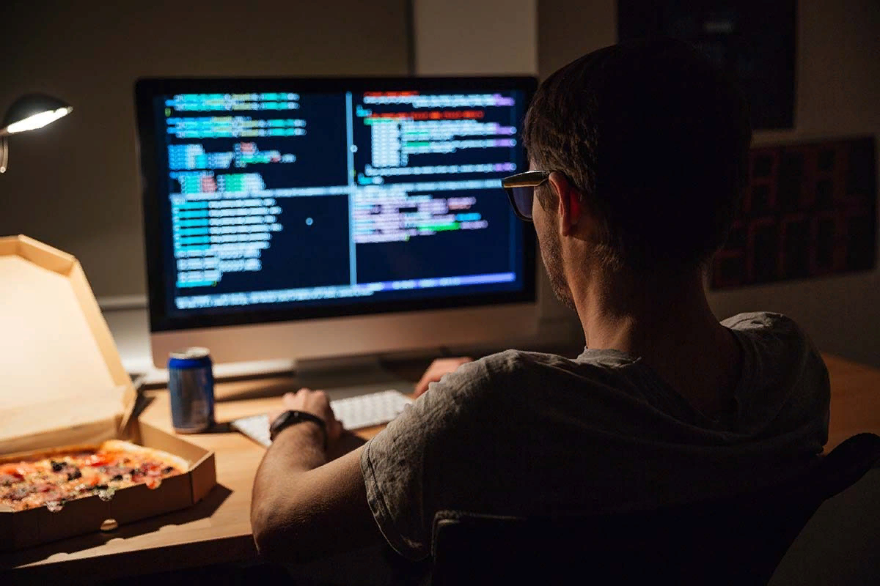
Большая часть работы программистов связана с написанием исходного кода, тестированием и отладкой программ на одном из языков программирования. Исходные тексты и исполняемые файлы программ являются объектами авторского права и являются интеллектуальной собственностью их авторов и правообладателей.

Slide 5
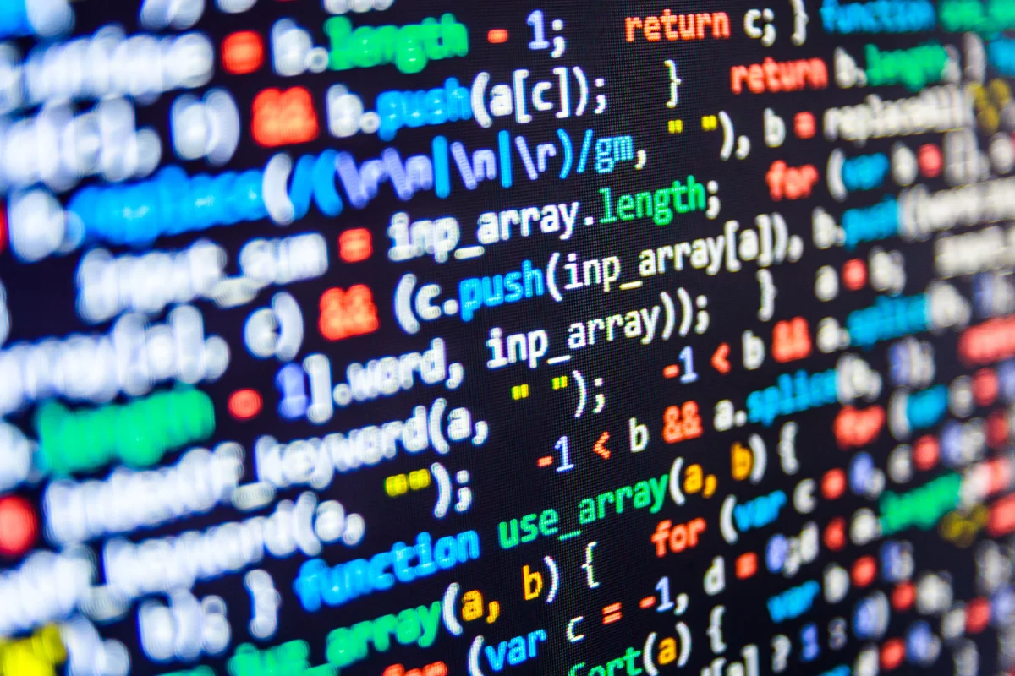
понятие – программирования.
Программирование — процесс и искусство создания компьютерных программ с помощью языков программирования.
Программирование сочетает в себе элементы искусства, науки, математики и инженерии. В узком смысле слова, программирование рассматривается как кодирование — реализация одного или нескольких взаимосвязанных алгоритмов на некотором языке программирования. В более широком смысле, программирование — процесс создания программ, то есть разработка программного обеспечения.

Slide 6
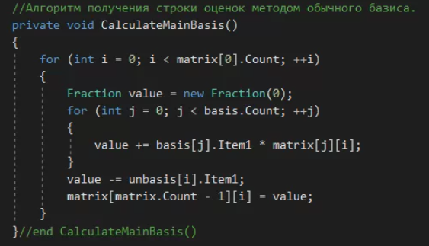
Различные языки программирования поддерживают различные стили программирования (т. н. парадигмы программирования). Отчасти, искусство программирования состоит в том, чтобы выбрать один из языков, наиболее полно подходящий для решения имеющейся задачи. Разные языки требуют от программиста различного уровня внимания к деталям при реализации алгоритма, результатом чего часто бывает компромисс между простотой и производительностью (или между временем программиста и временем пользователя).

Slide 7
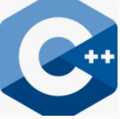
язык программирования — формальный язык, предназначенный для записи компьютерных программ. Язык программирования определяет набор лексических, синтаксических и семантических правил, определяющих внешний вид программы и действия, которые выполнит исполнитель (обычно — ЭВМ) под её управлением.
Со времени создания первых программируемых машин человечество придумало более восьми тысяч языков программирования (включая эзотерические, визуальные и игрушечные). Каждый год их число увеличивается. Некоторыми языками умеет пользоваться только небольшое число их собственных разработчиков, другие становятся известны миллионам людей. Профессиональные программисты могут владеть несколькими языками программирования.

Slide 8
Плюсы от этой профессии
Высокая зарплата. Средняя зарплата высококвалифицированного программиста 70-100 тыс. рублей. Востребованность. Рынок труда для программистов растет за счет цифровизации всех сфер общественной жизни. Онлайн-образование, телемедицина, интернет вещей (IoT), даже сельское хозяйство не обходится теперь без IT-специалистов. Интересные задачи и простор для творчества. Что делает программист на работе? Пишет код, тестирует, проверяет на уязвимости, переписывает код. Тем не менее, конечный результат кодирования – это рабочая программа с разными целями. Одни программисты создают игры. Другие программируют роботов. Третьи делают полезное приложение под Android. Четвертые создают агрегатор, который соберет все билеты мировых авиакомпаний в один сервис для бронирования авиабилетов. Разнообразно, не правда ли? А когда продукт начинает исправно работать, программист испытывает радость, как персонаж папа Карло, который из деревянного полена выстругал живого мальчика.

Slide 9
Плюсы от этой профессии
Возможность удаленной работы и свободный график. Программисты – это каста людей, к которым не применяют строгих офисных правил. Для поддержания креативности и работоспособности им разрешают работать из дома, приходить позже на работу. И, если вы еще не знаете, лучшие офисы принадлежат именно IT-компаниям. Загляните в Google, Microsoft, Яндекс и Mail.Ru. Карьерный рост в России и за рубежом. Для программирования нет географических границ. Во-первых, многие российский специалисты работают удаленно в иностранных проектах. Во-вторых, переехать в "Силиконовую" долину (более точно ее называть "Кремниевой") для IT-профессионала с отличным знанием английского гораздо проще, чем, например, бухгалтеру, юристу или инженеру-строителю, которым придется изучать специфику профессии в конкретной стране.

Slide 10
Минусы Этой профессии:
Сидячий образ жизни. Без физических нагрузок в нерабочее время программист рискует большую часть зарплаты тратить на врачей. Особенно страдают зрение и опорно-двигательный аппарат.
Быстрое устаревание знаний. Программисту необходимо постоянно учиться. Программирование развивается стремительно, поэтому программист обязательно должен читать профильные журналы и интернет-ресурсы, получать новые знания и сертификаты на курсах. Иначе его ценность как специалиста на рынке труда упадет.

Slide 11
Где можно отучиться?
Чтобы стать программистом, можно пойти тремя путями: 1. После 11 класса в вуз по направлению 09.00.00 "Информатика и вычислительная техника" или 10.00.00 "Информационная безопасность". 2. После 9 класса в колледж на эти же направления, а потом пойти или не пойти в вуз. 3. Учиться на курсах программирования и самому.

Slide 12
Место работы
• Компании-разработчики (сервисы Booking.com, Mail.ru, Yandex, Unisender)
• IT-отделы и отделы digital-маркетинга организаций (Сбербанк России, Газпром, Тинькофф банк)
• Системные интеграторы (Крок, Softline, Техносерв, Ланит, Ай-Теко)

Slide 13
Подведём итоги:
Я выбрала профессию программист, так как считаю, что в современном мире компьютерных технологий и уникальных изобретений всё движется к автоматизации всех процессов в повседневной жизни людей. Эта профессия основана на изучении - языков программирования, логики, мышления, требует концентрации внимания и принятия самого простого решения в коде программы. Я считаю, что эта работа очень интересна и существует много сфер, где можно применить свои знания - веб-разработка, мобильная разработка, дескрипторные приложения, разработка игр и много где ещё. Программист -уникальная профессия, в нашей стране хороших специалистов единицы, поэтому она очень высоко ценятся и хорошо оплачивается. В этой профессии можно развиваться бесконечно и усовершенствоваться, осваивать новые навыки, приемы и знания. В будущем спрос на специалистов-программистов высокого уровня будет только расти, так как будет создаваться новые электрические приборы для которых нужно программное обеспечение.

